Slide 1
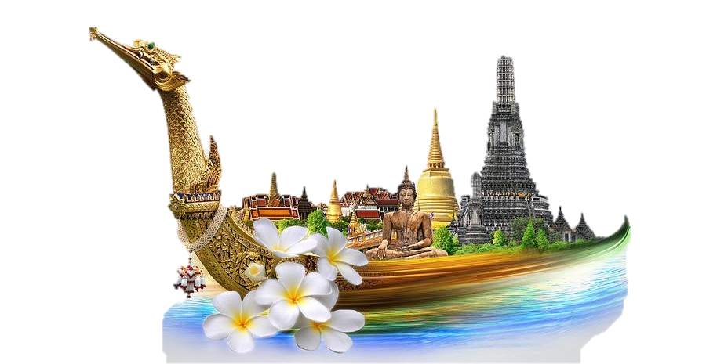
รัตนโกสินทร์

Slide 2
พัฒนาการสมัยรัตนโกสินทร์
แบ่งออกเป็น 3 ช่วง
สมัยรัตนโกสินทร์ตอนต้น พ.ศ. 2325 – 2394
สมัยปรับปรุงประเทศให้ทันสมัย พ.ศ. 2394 -2475
สมัยประชาธิปไตย พ.ศ. 2475 - ปัจจุบัน

Slide 3
พระบาทสมเด็จพระพุทธยอดฟ้าจุฬาโลกมหาราช
สังคายนาพระไตรปิฎก
จารึกลงใบลาน , สร้างพระไตรปิฎกฉบับหลวง (พระไตรปิฎกฉบับทองใหญ่)
จัดระเบียบการปกครองสงฆ์
ควบคุมความประพฤติ (ตรากฎหมายคณะสงฆ์)
สร้างและปฏิสังขรณ์วัด
สร้าง วัดสุทัศนเทพวราราม (วัดกลางเมืองพระนคร , วัดพนัญเชิง)
บูรณะ วัดพระเชตุพนวิมลมังคลาราม (วัดประจำรัชกาลที่ 1)
ชำระกฎหมายใหม่
กฎหมายตราสามดวง (ตราพระราชสีห์- มหาดไทย/ ตราคชสีห์ – กลาโหม/ตราบัวแก้ว-คลัง)

Slide 4
พระบาทสมเด็จพระพุทธเลิศหล้านภาลัย
แก้ปัญหาฝิ่น (ตรากฎหมายห้ามไม่ใช่ซื้อขายสูบฝิ่น)
ออกพระราชบัญญัติห้ามสูบฝิ่น
ออกพระราชกำหนดสักเลก ---- ควบคุมกำลังคน
ลดไพร่เข้ารับราชการเหลือปีละ 3 เดือน
ทำให้ประชาชนมีโอกาสประกอบอาชีพทำมาหากิน
บูรณปฏิสังขรณ์วัดอรุณราชวราราม (วัดประจำรัชกาล)

Slide 5
พระบาทสมเด็จพระนั่งเกล้าเจ้าอยู่หัว (ฉายาเจ้าสัวเพราะค้าขายเก่ง)
จัดระบบการเรียกเก็บภาษีแบบใหม่ (จังกอบ อากร ส่วย ฤชา)
ปราบปรามฝิ่นอย่างเด็ดขาด (ลงโทษขั้นประหารชีวิต)
จัดระเบียบการปกครองสงฆ์ / ส่งเสริมให้มีการศึกษาพระพุทธศาสนา
มีความสามารถด้านการค้า-----สะสมเงินเรียกว่าเงินถุงแดง ซึ่งได้ใช้ในสมัยรัชกาลที่ 5 วิกฤตการณ์ ร.ศ.112
วัดราชโอรส เป็นวัดประจำรัชกาลที่ 3 ศิลปะแบบพระราชนิยม---ศิลปะจีน

Slide 6
พัฒนาการด้านต่างๆ ของกรุงรัตนโกสินทร์
พัฒนาการด้านการเมืองการปกครอง
พัฒนาการด้านสังคม
พัฒนาการด้านเศรษฐกิจ

